Slide 1
Реализация системно-деятельностного подхода на уроках русского языка во 2 классе
МБОУ « ООШ пос.Прибрежный»
Учитель начальных классов первой категории
Волчкова Светлана Анатольевна

Slide 2
Системно-деятельностный подход
Системно-деятельностный подход является основой ФГОС и обуславливает изменение общей парадигмы образования, которая находит отражение в переходе
-к определению цели школьного обучения как формирование умения учиться как компетенции, обеспечивающей овладение новыми компетенциями;
-от изолированного изучения учащимися системы научных понятий к включению содержания обучения в контекст решения жизненных задач;
-от стихийности учебной деятельности ученика к стратегии ее целенаправленной организации и планомерного формирования;
-от индивидуальной формы усвоения знаний к признанию решающей роли учебного сотрудничества в достижении целей обучения.

Slide 3
Система-деятельность-подход
Систе́ма (от др.-греч. σύστημα — целое, составленное из частей; соединение) — множество элементов, находящихся в отношениях и связях друг с другом, которое образует определённую целостность, единство .
Деятельность — мотивированный процесс использования тех или иных средств для достижения цели .
Подход – совокупность приемов и способов в воздействии на кого (что)-либо или изучении для получения определенного результата .

Slide 4
Деятельностный метод обучения младших школьников, снимает у учащихся страх перед ошибкой, учит воспринимать неудачу не как трагедию, а как сигнал для ее исправления. Такой подход к решению проблем, особенно в трудных ситуациях, необходим и в жизни: в случае неудачи не впадать в уныние, а искать и находить конструктивный путь.
Обучать деятельности – это, значит, делать учение мотивированным, учить ребенка самостоятельно ставить перед собой цель и находить пути, в том числе средства, ее достижения; помогать ребенку сформировать у себя умения контроля и самоконтроля, оценки и самооценки. Для решения и выполнения этих задач, мною на каждом уроке разрабатываются различные задания проблемного, поискового характера, а также тесты, головоломки, шарады, ведутся наблюдения как краткосрочные, так и долговременные.

Slide 5
Работая по программе «Начальная школа XXI века », жизненно необходимо выполнение реализации технологии деятельностного метода на уроках различной целевой направленности. Для того , чтобы вовлечь ребенка в самостоятельную познавательную деятельность , необходима мотивация . А осуществить это возможно путём создания проблемных ситуаций .
Создать проблемную ситуацию , значит ввести противоречие , столкновение . У детей это вызывает эмоциональную реакцию удивления ли затруднения.

Slide 6
Примеры приемов создания проблемных ситуаций на уроках русского языка
Тема урока « Основа слова»
Деятельность учителя :
Обсудите в парах и ответьте, можно ли сказать, что во всех этих словах лес , дом , книга , сосна основа равна всему слову?
( Возникновение проблемной ситуации )
(Слова записываю на доске)
Деятельность учеников :
Обсуждают , ответ –нельзя .
Деятельность учителя :
- Почему? Докажите.
Фиксирую ответы учеников на доске.
Деятельность учеников :
В словах книга , сосна есть окончание –а , которое в основу не входит ; в словах лес , дом - нулевое окончание, которое также в основу не входит.

Slide 7
Тема урока : Слова , называющие предметы .
Учитель :
- Отгадайте загадку
Этот мальчик- коротышка
Фантазер и хвастунишка.
За многое он берется,
Но ничего ему толком не удается.
Кто это?
Ученики : - Незнайка .

Slide 8
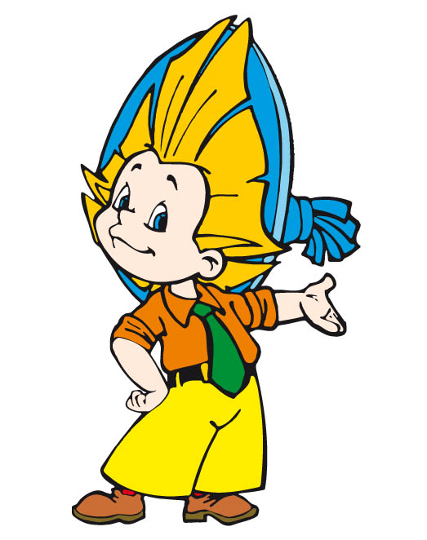

Slide 9
Побуждающий от проблемной ситуации диалог
Учитель : Посмотрите на группу слов и помогите Незнайке определить, чем похожи данные слова?
портфель , школа , пенал , учится , ученик , умный , учитель , тетрадь . ( Возникновение проблемной ситуации )
Ученики : - похожи : все слова относятся к теме « Школа» .
Учитель : Чем различаются ? ( Побуждение к осознанию противоречия )
Отвечают на вопросы : что ? кто? какой? что делает? ( Осознание противоречия )
Учитель : А можно ко всем словам подобрать или нарисовать предметную картинку ? ( Побуждение к формулированию проблемы )
Ученики : ( задумались ) . Не получается ко всем словам подобрать .
Учитель : как вы думаете –почему ?
( Учебная проблема как вопрос )
Ученики : Если слово называет предмет, рисунок подобрать легко .

Slide 10
Учитель : выпишите слова , которые отвечают на вопрос что ?
Ученики : портфель, пенал, школа, тетрадь .
Учитель : из высказываний выберите правильный ответ :
1. Выписанные слова называют предметы
2. Выписанные слова называют признаки предметов
3. Выписанные слова называют то, что делает предмет

Slide 11
Ученики : Выписанные слова называют предмет
Учитель : Молодцы . Так над чем же сегодня мы будем работать на уроке? Чему будем учиться?
Ученики : Будем знакомиться со словами, которые называют предмет
Учитель : - А как вы думаете, для чего нам это нужно?
Ученики : Нужно понять, что мы ещё не знаем
Учитель : сегодня мы будем исследовать, наблюдать, доказывать , проверять наши доводы.

Slide 12
Подводящий к теме диалог
Тема урока : Учимся различать приставки с буквой о и а.
Учитель : Сегодня у нас в классе открывается творческая лаборатория . Будут работать 2 группы , у каждой будет свое задание .На доске написаны приставки.
- Сравните две группы приставок (на доске)
1) до-, о-, об-, от-, по-, под-, про-.
2) за-, над-, на.
-Что общего в написании приставок первой группы?
Ученики : все приставки пишутся с буквой о
Учитель : - Что общего в написании приставок второй группы?
Ученики : все приставки пишутся с буквой а.
Учитель : Сформулируйте тему урока .
Ученики : правописание приставок с буквами о и а.

Slide 13
Учитель : Вы должны сформулировать правило о приставках: выберите букву, на которую заканчивается приставка о или а, разработайте алгоритм действия, какую букву в приставке нужно писать.
1 группа :
Учимся писать приставки с буквой а
В приставках за-, на-, над- всегда пишется буква а.
2 группа :
Учимся писать приставки с буквой о
В приставках до-, о-, об-, от-, по-, под-, про- пишется буква о.

Slide 14
В чем проблема ?
Итак , мы выяснили , что к учебной проблеме можно идти через создание проблемной ситуации . Но эту ситуацию нужно придумать , обыграть , чтобы интересно было . А если не думается или начинаем совсем новый раздел ? Что остается : сообщить тему урока в готовом виде? Но это не интересно ученикам и опять –традиционный урок . Выход есть . Существуют специальные приемы , условно называемые «яркое пятно» и «актуальность» .

Slide 15
«Яркое пятно» , «актуальность»
В первом приеме используйте сказки , легенды , мифы , фрагменты художественных произведений литературы , случаи из истории науки , культуры , просто из повседневной нашей жизни , различные шутки , словом , все то , что может заинтересовать наших учеников , заинтриговать , побудить в действию , самостоятельно исследовать проблему .
Второй прием актуальность состоит в обнаружении смысла и значимости для самих детей предлагаемой темы , для каждого из них .

Slide 16
“Плохой учитель преподносит истину,
хороший учит её находить”.
А. Дистервег

Slide 17
Спасибо за внимание !

